Slide 1
전투 시뮬레이션 제안서
게임공학과 김나단

Slide 2
목차
게임 컨셉
비슷한 게임 비교
개요

Slide 3
게임 컨셉
플레이어가 전투 한 가운데 있는 지휘관이 된다.

Slide 4
게임 컨셉
유닛 배치
유닛 배치 시 탑 뷰로 변경된다.
각 유닛의 최초 상태를 부여한다.
유닛의 상태에는 대기, 방어태세, 돌격 등이 있다.
유닛을 배치 할 경우 자원이 소모된다.
자원은 총량이 정해져 있다.
유닛의 종류마다 소모되는 자원의 양이 다르다.

Slide 5
게임 컨셉
전투
플레이어는 자신이 배치한 유닛 중 무작위로 하나를 컨트롤 하게 된다.
플레이어의 시점은 1인칭이 된다.
유닛에게 명령을 내릴 수 있다.
명령의 종류에는 방어, 돌격 등이 있다.

Slide 6
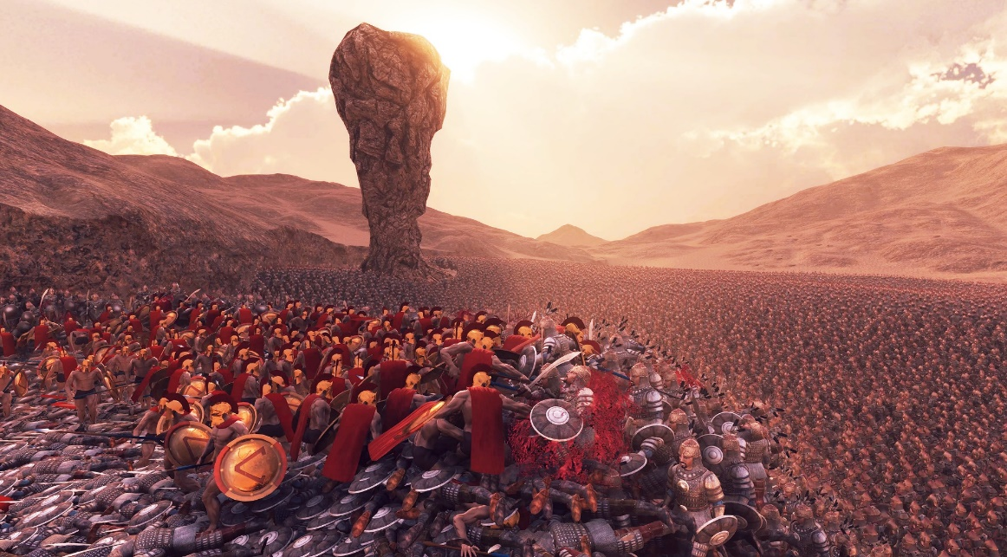
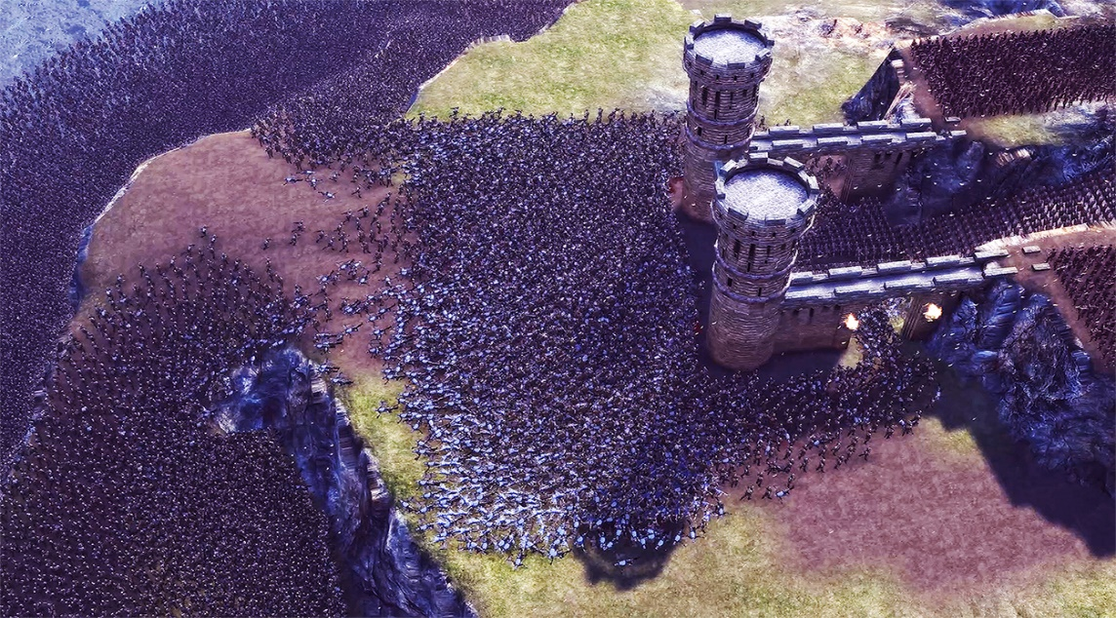
비슷한 게임 비교
Ultimate Epic Battle Simulator(UEBS)

Slide 7
비슷한 게임 비교
Ultimate Epic Battle Simulator(UEBS)
최적화가 잘 되어 있다.
대규모 전투가 가능하다.
2만 대 2만 전투에서도 프레임이 크게 떨어지지 않는다.
플레이어가 유닛의 능력치를 설정할 수 있다.
정교한 모델링을 가지고 있다.

Slide 8
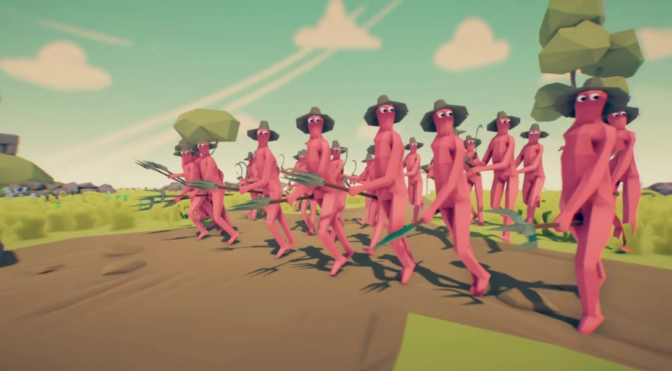
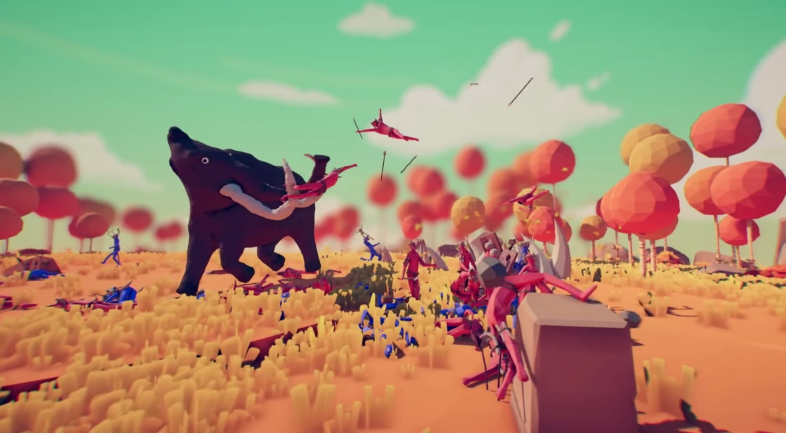
비슷한 게임 비교
Totally Accurate Battle Simulator(TABS)

Slide 9
비슷한 게임 비교
Totally Accurate Battle Simulator(TABS)
가볍게 플레이 할 수 있다.
모델링이 단순하다.
멍청한 AI와 맞물려 개그요소로 작용한다.
최적화가 엉망이다.
대규모 전투가 불가능하다.
유닛의 수가 100기를 넘어가면 프레임이 떨어지기 시작한다.

Slide 10
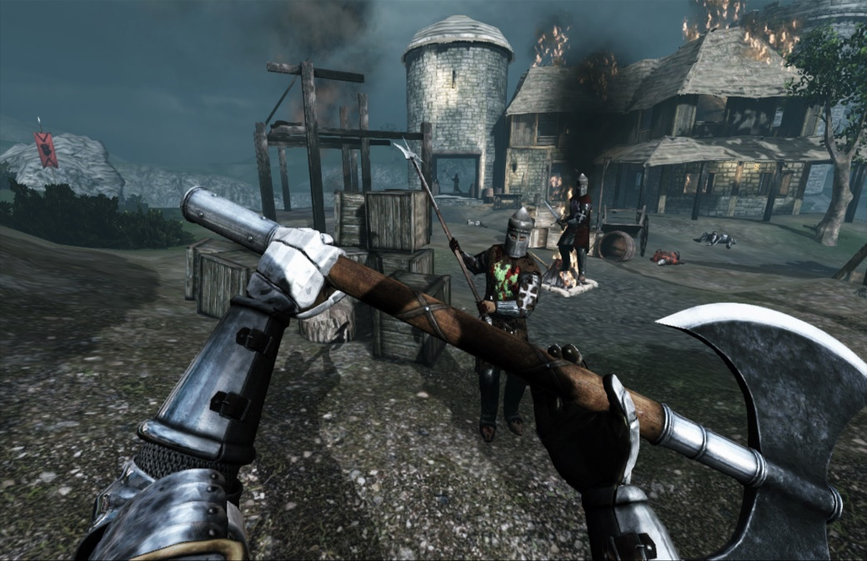
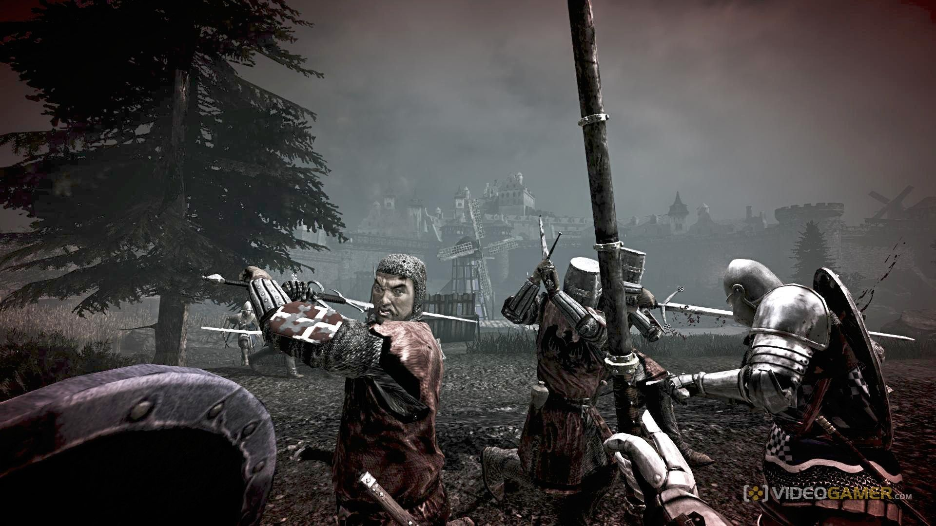
비슷한 게임 비교
Chivalry

Slide 11
비슷한 게임 비교
Chivalry
잔인한 묘사가 두드러진다.
1인칭 전투를 잘 나타냈다.
대규모의 전쟁이 아닌 소규모 전투가 주를 이룬다.
보병으로 한정된다.
전략의 사용이 굉장히 힘들다.

Slide 12
개요
게임의 장르
시뮬레이션 + 전략 + 액션 + 캐주얼
게임의 시점
유닛 배치 시 탑 뷰
전투 시 1인칭
플랫폼
PC

Slide 13
개요
그래픽
3D
TABS와 같은 저 폴리곤
특징을 드러낼 수 있는 장비사용
인공지능
컨셉에 맞는 고유한 패턴을 지닌다.
예) 로마 군단병의 군집
지형에 따라 증감 되는 능력치

Slide 14
게임 컨셉 _ 장르
시뮬레이션
“현실의 자연법칙에 근거하여 입력된 키 값에 의해 도출된 결과 값을 통해 재미를 느끼는 게임이다.”
시뮬레이션 게임의 예
삼국지
스타크래프트
심시티
프린세스 메이커

Slide 15
게임 컨셉 _ 장르
전투 시뮬레이션
유닛을 배치하는 입력을 통해 도출된 결과를 통해 재미를 느끼는 장르
한계
유저가 개입할 수 있는 요소가 적다.
동일한 입력 = 동일한 결과
색다른 전술 나올 수 없다.
극복
유저가 개입을 늘린다.

Slide 16
게임 컨셉 _ 장르
액션
“플레이어의 신속한 의사결정과 동작, 그리고 그에 따른 즉각적인 결과가 특징으로, 액션영화를 보는 것과 같은 통쾌한 재미와 통제감의 재미를 제공한다.”
액션 게임의 예
철권
슈퍼마리오
진 삼국무쌍

Slide 17
게임 컨셉 _ 장르
1인칭 액션
플레이어의 시선이 캐릭터와 일치되는 액션 게임
3인칭 액션
제 3자의 시선으로 플레이어를 바라보는 형태로 진행되는 액션 게임
1인칭 선정 이유
1인칭의 경우 몰입감이 더 높을 것이다.
전투를 더 생생하게 느낄 수 있다.

Slide 18
게임 컨셉 _ 그래픽
저폴리곤 사용
빠르게 다양한 모델 제작 가능
시뮬레이션이므로 다양한 유닛 필요
1인칭이므로 너무 자세한 묘사는 불쾌할 수 있음?
애니메이션
유닛마다 고유한 동작이 필요하다.

Slide 19
게임 컨셉 _ 인공지능
독자적으로 판단 할 수 있다.
플레이어는 일개 유닛으로 참전
전지적인 시점에서 개입이 없다.
유닛들은 상황에 맞게 전략을 수정한다.
장점
같은 유닛에서 다양한 경험 도출 가능
단점
구현이 어렵다.

